Slide 1
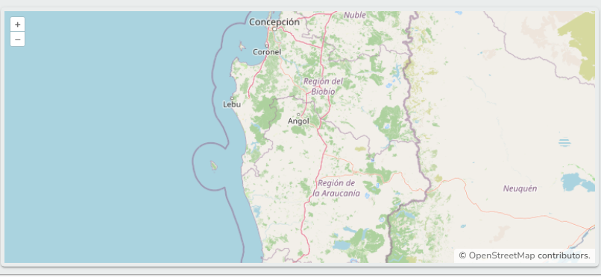
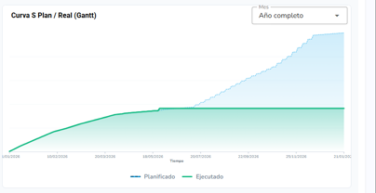
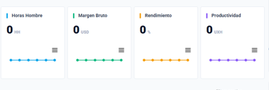
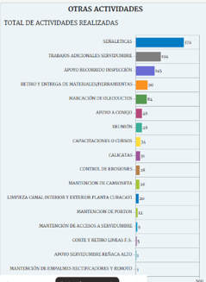
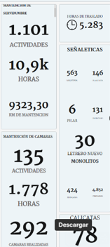
1 - En el mapa debemos mostrar todos los puntos que tengan un ppd.
2.- En la curva S tenemos que tener totalizado por mes. Se puede seleccionar un mes especifico.
4.- En este otro espacio tenemos los KPIs en barras.
3.- En esta parte vamos a usar indicadores, pero con los números que están
en la imagen de abajo

Slide 2
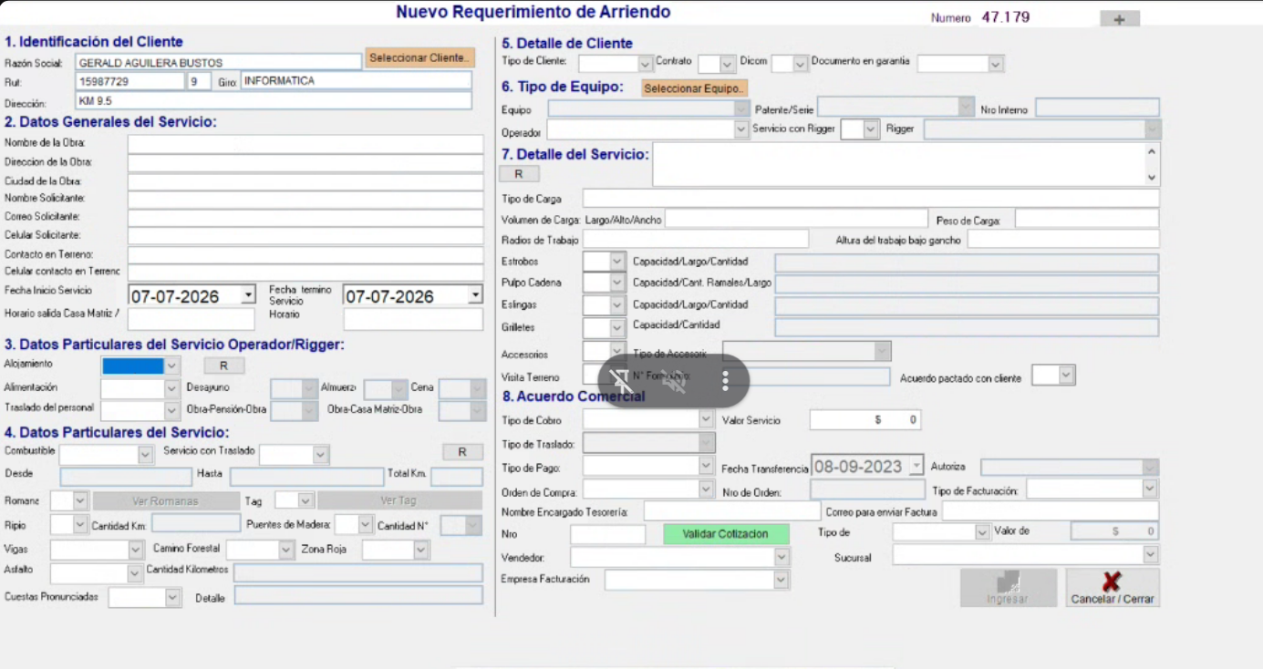

Slide 3
